Slide 1
資料３－２
大阪のエネルギーを取り巻く状況について
2020年1月25日
大阪府・大阪市

Slide 2
１．エネルギーを取り巻く社会情勢等
1
【国際的な動向】
2015年9月 SDGsの採択
  国連持続可能な開発サミットの成果文書として採択された「持続可能な開発のための2030アジェンダ」において、2030年に向けた、17の目標と169のターゲットからなる「持続可能な開発目標」（SDGs）が掲げられた。
2016年11月 パリ協定の発効
  世界共通の長期目標として、産業革命前からの平均気温の上昇を2℃より十分低く保つともに、1.5℃に抑える努力を追求することを掲げたパリ協定が発効。
ESG投資の拡大
  近年、欧米を中心に、環境・社会・ガバナンス要素を投資判断に組み込むESG投資が拡大。
  また、気候変動を巡る投資・金融関連のイニシアティブも年々増加。
RE100など国際イニシアティブへの対応
  企業が自らの事業の使用電力を100％再エネで賄うことを目指す国際的なイニシアティブである「RE100」など、昨今、グローバル企業の気候変動対策に関する情報開示・評価の国際的なイニシアティブの影響力が高まってきている。

Slide 3
１．エネルギー政策を取り巻く社会情勢等
2
【国内の動向】
電力システムの改革
  ①広域系統運用の拡大、②小売及び発電の全面自由化、③法的分離の方式による送配電部門の中立性の一層の確保という3段階からなる改革が進行。
原子力安全規制の改革
  原子炉に係る新規制基準の制定など、原子力安全規制を強化。
2015年7月 長期エネルギー需給見通し（エネルギーミックス）の決定
  将来（2030年度）のエネルギー需給構造の見通しを決定。
2018年7月 エネルギー基本計画
  第5次エネルギー基本計画において、政策の方向性として、再生可能エネルギーの主力電源化に向けた取組みを進めることなどを明記。
2019年６月 パリ協定に基づく成長戦略としての長期戦略
  最終到達点としての脱炭素社会を掲げ、それを今世紀後半のできるだけ早い時期に実現することを目指すことなどを明記。
2025年大阪・関西万博の開催
  「いのち輝く未来社会のデザイン」というテーマのもと、「未来社会の実験場」をコンセプトに、先端技術など世界の英知を集め、新たなアイデアを創造・発信。

Slide 4
２．エネルギー消費量の推移
3
府域におけるエネルギー消費量は減少傾向。電力は全体の35%を占めており、微減傾向。都市ガスは減少傾向。
大阪府域におけるエネルギー消費量の推移

Slide 5
３．府域の再生可能エネルギーの状況
4
【府域の再生可能エネルギー（発電）の導入ポテンシャル】
国等の調査によると、府域の再生可能エネルギー（発電）の導入ポテンシャルは、
太陽光が1,053万kW、陸上風力が31万kWなどとなっている。
【単位：万kW】
【発電】 | 太陽光 |  |  | 陸上 風力 | 洋上 風力 | 中小 水力 | 地熱 | バイオマス
 | 合計 | (住宅用等) | (公共系等)
導入 ポテンシャル※１ | 1,053 ※２ | (730) ※２ | (323) ※２ | 31 | 関西全体 (2,540) | 0.3 ※３ | 0 | 未推計
【参考】2018年度 導入状況※４ | 97.2 ※５ |  |  | ０ | ０ | 0.1 ※３ | ０ | 11.8
※１ エネルギーの採取・利用に関する種々の制約要因による設置の可否を考慮したエネルギー資源量であり、事業採算性など経済的要因等を考慮していない
数値。推計方法等の詳細については、引用元の環境省「再生可能エネルギーに関するゾーニング基礎情報」をご参照ください。
※２ 数値は引用元の環境省「再生可能エネルギーに関するゾーニング基礎情報」の導入ポテンシャル（レベル３）から抜粋。合計値は四捨五入で合致しない
可能性があります。内訳の「住宅用等」及び「公共系等」の区分は下記のとおり
・「住宅用等」：商業施設、宿泊施設、戸建て住宅用等、大規模共同住宅・オフィスビル、中規模共同住宅
・「公共系等」：公共系建築物、発電所・工場・物流施設、低・未利用地。耕作放棄地
※３ 「導入ポテンシャル」は「河川部」及び「農業用水路」におけるもので、「2018年度導入状況」は府関係施設及び市有施設の配水場等における導入状況
（府独自集計）を記載
※４ 経済産業省のFIT公表データ（2019年３月末時点）から抜粋。バイオマス発電については、「バイオマス比率考慮あり」の数値を掲載
※５ 経済産業省のFIT公表データ等による府独自集計
引用元：環境省「再生可能エネルギーに関するゾーニング基礎情報」

Slide 6
３．府域の再生可能エネルギーの状況
5
【府域の再生可能エネルギー（熱）の導入ポテンシャル】
国等の調査によると、府域の再生可能エネルギー（熱）の導入ポテンシャルは、太陽熱が1.9万TJ/年、地中熱が26.2万TJ/年、バイオマスが124.3TJ/年などとなっている。
【熱】 | 太陽熱 | 地中熱 | バイオマス | 下水熱 | 温泉熱 | 雪氷熱
単位 | 万TJ/年 |  | TJ/年
導入 ポテンシャル※１ | 1.9 ※２ | 26.2 | 124.3 ※３ | 0.8 | 0 | 0
※１ 各項目の引用元は以下のとおり
・「太陽熱」「地中熱」：環境省「再生可能エネルギーに関するゾーニング基礎情報」から抜粋
・「バイオマス」「下水熱」「温泉熱」「雪氷熱」：「緑の分権改革推進会議 第四分科会報告書」（シナリオ１）から抜粋
※２ 数値は引用元の環境省「再生可能エネルギーに関するゾーニング基礎情報」の導入ポテンシャル（レベル３）から抜粋
※３ バイオマスの内訳は、「林地残材」「製材所廃材」「公園剪定枝」「農業残渣」「畜産廃棄物」の合計
引用元：環境省「再生可能エネルギーに関するゾーニング基礎情報」、「緑の分権改革推進会議 第四分科会報告書」から作成

Slide 7
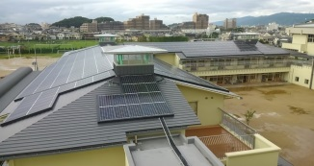
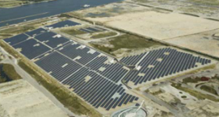
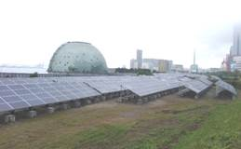
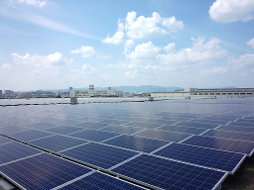
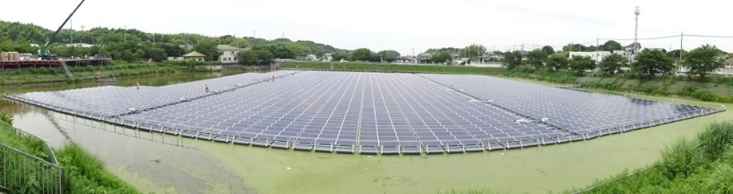
３．府域の再生可能エネルギーの状況
6
【太陽光発電の主な導入事例】
太陽光発電
府・市有施設における屋根貸し・土地貸し
◆学校や流域下水道施設等の屋根、及び廃棄物処分場や河川施設等を活用し、公募選定した民間事業者による太陽光発電設備の設置を進めています。
＜屋根貸し＞
＜土地貸し＞
府立西浦支援学校（約400kW）
夢洲メガソーラー（約10MW）
（大阪ひかりの森プロジェクト）
咲洲メガソーラー（約２MW）
（大阪ひかりの泉プロジェクト）
府・市有施設における売電・自家消費
（屋根・土地貸しを除く）
公共施設や民間施設の屋根や遊休地と
太陽光発電事業者のマッチング等
◆下水処理場や学校等において、太陽光発電システムを導入し、平常時は売電や自家消費を行い、災害時は非常用電源として活用するなど行っています。
◆大阪府がコーディネート役となり、岸和田市や池を所有する
土地改良区、発電事業者と検討を進め、府内で初めて水上
太陽光発電事業を実施しました。
岸和田市傍示池の太陽光発電設備（約１MW）
(ドリームソーラーフロート1号＠神於山)
中央水みらいセンター（約２MW）

Slide 8
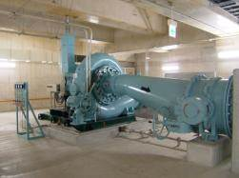
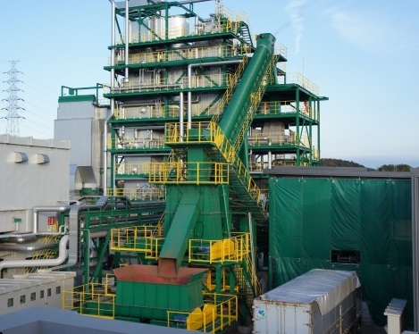
３．府域の再生可能エネルギーの状況
7
【バイオマス発電、水力発電、その他発電の主な導入事例】
バイオマス発電
水力発電
◆府内の導入量について、経済産業省のFIT公表データから、
FIT売電の導入規模（原料別※バイオマス比率考慮あり）は
以下のとおり（2019年３月末時点）
〇メタン発酵ガス：5,440kW
〇建設廃材：14,170kW
〇一般廃棄物・木質以外：98,781kW
〇未利用木質、一般木質・農作物残さ：案件なし
合計 118,391kW
◆府関係施設及び市町村施設において、６団体９施設で1,097kWを導入済み（2019年３月末時点）
長居水力発電設備（約253kW）
風力発電・地熱発電
株式会社BPS大東（約5,750kW）
◆府内の導入量について、経済産業省のFIT公表データから、FIT売電の案件はなし（2019年３月末時点）
引用元：株式会社グリーンパワー大東HP

Slide 9
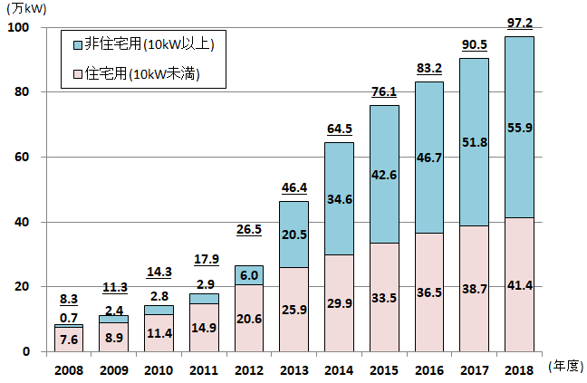
３．府域の再生可能エネルギーの状況
8
太陽光発電の導入状況については、2018年度末で、97.2万kW。
廃棄物発電を含むその他の再生可能エネルギー等については、2018年度末で、27.1万kW。
府内の再生可能エネルギー等の導入実績
 | （2018年度末時点）
種 類 | 府内の導入実績
太陽光発電 | 97.2万kW （住宅用：41.4万kW、非住宅用：36.4万kW）
廃棄物発電等 | 27.1万kW （うち、ごみ発電：24.2万kW）

Slide 10
４．災害時における分散型電源の活用
9
平成30年台風第21号による強風や土砂崩れによる電柱の倒壊等により、関西電力管内で約170万戸が停電し復旧まで2週間以上を要したなど、近畿地方を中心に住民生活や経済活動に大きな影響を及ぼした。
災害時に停電が起きた場合も、コージェネレーションから電気・熱を継続して供給可能。これまでの災害においても、コージェネレーションにより自宅での給湯や携帯電話の充電、病院での医療機能の維持が可能となるなど、生活環境の維持に大きく貢献した事例がある。
【台風21号による停電時の活用例】 （出典：経済産業省資料）
  8施設（医療施設や老人ホーム等）で産業用コジェネを活用
  835世帯でエネファームを活用

Slide 11
５．電力需給の状況
10
関西エリアにおいては、東日本大震災以降、電力需給ひっ迫への対応として、万が一の備えとして計画停電時の対応も準備しつつ、節電の広報や啓発節電の呼びかけを行ってきた。
その後、産業･業務･家庭の各分野でのさまざまな取組みがなされ、ピークカット・ピークシフトもかなり実施されたことで大きな節電効果が得られたことや、発電所の安定稼働による追加供給力の確保などにより、近年では、需給ひっ迫（予備率3%未満）に至ることはなく、需給は安定している状況。
 | 関電エリアの電力需給実績（最大需要、予備率）【括弧内は全国平均（沖縄除き）】 | 節電要請あり・なし【括弧内は関西以外（沖縄除き）】 | 関電原発の稼動台数（○台/○台）
2010年夏季 | 3,095万kW、－ 【－】 | － | １１／１１
2010年冬季 | 2,665万kW、 － 【－】 | － | １１／１１
2011年3月（東日本大震災）
2011年夏季 | 2,784万kW、－ 【－】 | あり【あり】 | ８／１１
2011年冬季 | 2,578万kW、－ 【－】 | あり【あり】 | ８／１１
2012年夏季 | 2,682万kW、－ 【－】 | あり【あり】 | ２／１１
2012年冬季 | 2,432万kW、10.3%【－】 | あり【あり】 | ２／１１
2013年夏季 | 2,816万kW、4.3%【－】 | あり【あり】 | ２／１１
2013年冬季 | 2,523万kW、6.7%【－】 | あり【あり】 | ０／１１
2014年夏季 | 2,667万kW、6.6%【－】 | あり【あり】 | ０／１１
2014年冬季 | 2,484万kW、5.3%【－】 | あり【あり】 | ０／１１
2015年夏季 | 2,556万kW、13.6%【－】 | あり【あり】 | ０／９
2015年冬季 | 2,291万kW、12.6%【－】 | あり【あり】 | １／９
↑2015年冬季までは関電個社の数字 ↓2016年夏季以降は「関西エリア」全体の数字
2016年夏季 | 2,657万kW、9.8%【12.5%】 | なし【なし】 | ０／９
2016年冬季 | 2,476万kW、7.1%【8.2%】 | なし【なし】 | ０／９
2017年夏季 | 2,638万kW、8.7%【15.2%】 | なし【なし】 | ２／９
2017年冬季 | 2,560万kW、7.9%【8.2%】 | なし【なし】 | ２／９
2018年夏季見通し(2018年8月) | 2,718万kW、8.4%【6.7%】 | なし【なし】 | ３／９
関西電力提供資料をもとに大阪府作成

Slide 12
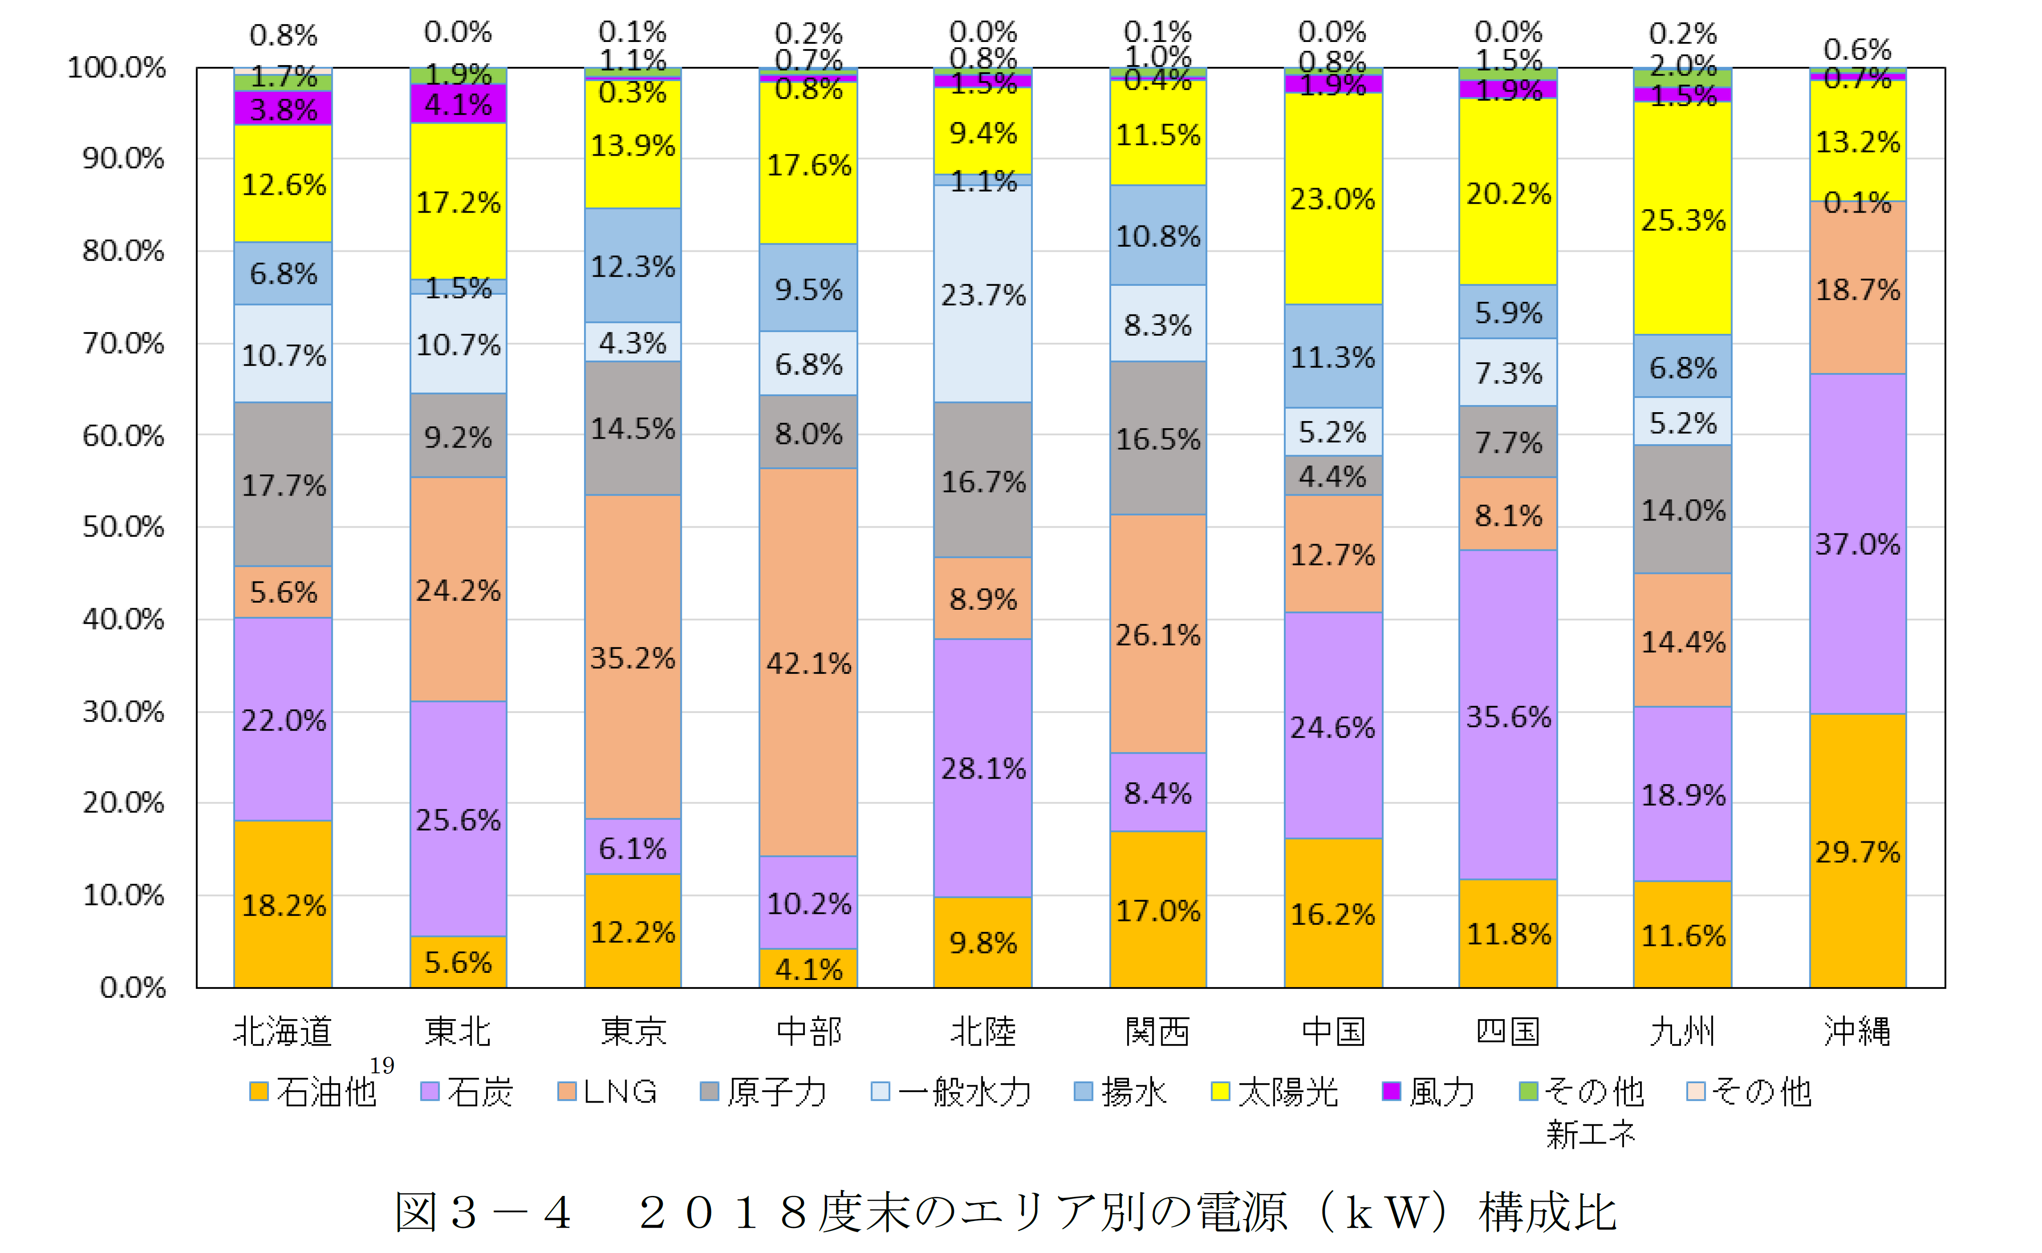
６．電源構成の状況
11
エリア別の電源構成（2018年度末）については、関西エリアは、原子力の比率が比較的大きく、太陽光をはじめとする新エネルギー等（再生可能エネルギーを含む）の比率が小さい。

Slide 13
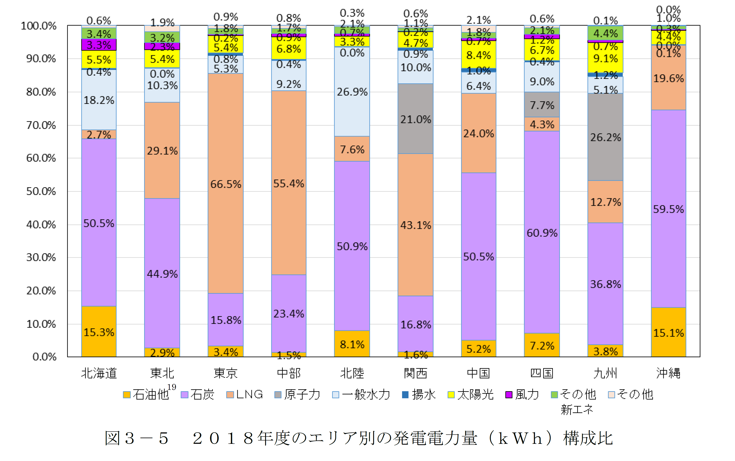
６．電源構成の状況
12
エリア別の発電電力量（2018年度）については、関西エリアは、九州や四国とともに原子力の比率が一定ある。また、太陽光をはじめとする新エネルギー等（再生可能エネルギーを含む）の比率が小さい。

